Slide 1
«ЭтУ бойню затеял не бог – человек…»

Slide 2
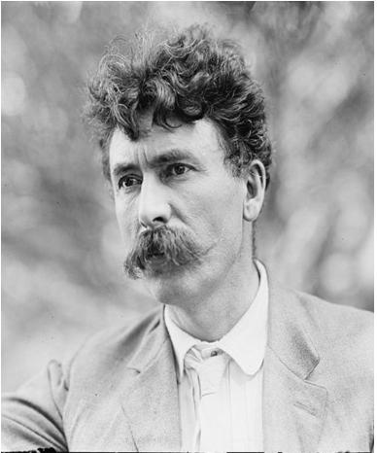
Канадский писатель, натуралист, художник
Эрнест
Сетон - Томпсон
1860 - 1946 г.г.

Slide 3
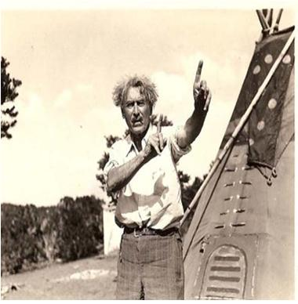
В 30-х годах на поросших можжевельником и сосняком холмах, по соседству и индейскими хижинами, прославленный человек – писатель, художник, натуралист – строил себе жилище. Сам начертил план постройки, сам выбирал брёвна и камни, наравне с плотниками не выпускал из рук топора. Диковатое, неуютное место он выбрал. Чтобы остаток дней прожить среди природы, ещё не растоптанной человеком.

Slide 4
Всякий дом расскажет кое-что о хозяине. Человек не просто въехал в кем-то построенное жилище. На этом месте горел костёр возглавляемой Сетон – Томпсоном экспедиции. Дом вышел довольно обширный, похожий на азиатский – с плоской крышей и длинным, из необтёсанных брёвен крыльцом на сваях. Хозяин старался, чтобы жильё как можно дольше ушло от привычных стандартов: камень и выпирающие из него брёвна. Дань традиции – только колёса у входа. Всё остальное привнесено сюда вкусом и образом жизни хозяина. Окно большое и рядом совсем крошечное. На окнах наличники из тёмно-коричневых досок с резьбой. Резьба – силуэты индейцев – ярко раскрашены. Крыльцо заставлено фигурками божков, пучеглазых людей и ярко-красных сердитых медведей. Сетон – Томпсон свой дом называл замком…

Slide 5
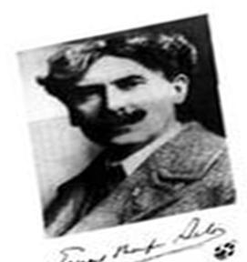
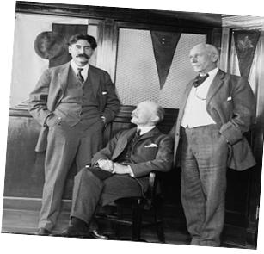
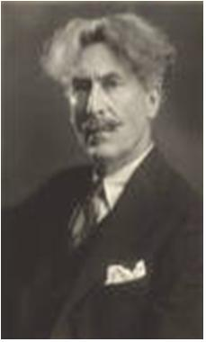
Из семейного альбома
Общается с Марком Твеном и президентом
Взгляд, усы., богатая шевелюра,
аккуратно повязанный галстук.
Это время, когда Эрнест Сетон – Томпсон уже признан,
Прекрасное лицо умудрённого, всё повидавшего старца. В эти годы он пишет, что достиг славы, богатства.

Slide 6
Это зарубежный писатель, его произведения близки каждому русскому. И переводили их на русский язык
Константин Паустовский,
Николай Чуковский,
Василий Песков.

Slide 7
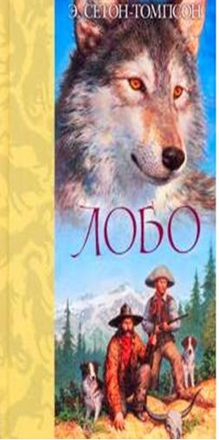
Один из рассказов Сетон-Томпсона – «Лобо». Это одно из любимых творений автора, где главный герой - Волк.

Slide 8
«Чтобы жизнь улыбалась волкам, не слыхал». В.Высоцкий

Slide 9
- Какие ассоциации у вас вызывает слово «волк»?
- Вспомните пословицы, поговорки, связанные с волками.
С волками в основном связано что-то страшное, разрушительное.
В мифологии он чаще всего является воплощением зла и тьмы.
Волк – спутник греческого бога войны Ареса.
Волки служат колдунам, ведьмам.
Их часто представляют оборотнями.
В устном - народном творчестве роль волка устрашающая: «Придёт серенький волчок и укусит за бочок».
Хотя, нет правил без исключений:
- Ведь именно братьям Ромулу и Рему жизнь спасла волчица.
- А Маугли, который тоже жил в стае …

Slide 10
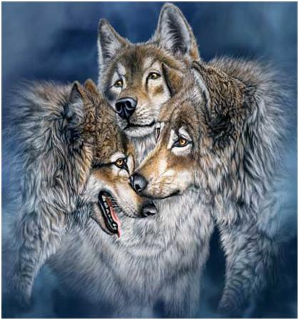
Но слава у этих четвероногих
недобрая.
Чем же они заслужили такую
славу у человека,
чем же они
провинились
перед ним?

Slide 11
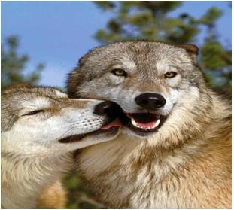
Волки – хищные млекопитающие.
Они живут парами, образуемыми
на всю жизнь, иногда собираются в стаи.
Наиболее многочисленны волки в степи,
в районах вольного выпаса скота,
потому что для них главный объект
питания – копытные животные. Хотя
охотятся они на сурков, зайцев, барсуков,
лисиц и мелких грызунов. Так как волки
Обладают большой выносливостью и очень хорошо бегают, то добычу они чаще всего загоняют. Летом и осенью, когда много плодов и ягод. Волки питаются ими и охотятся мало. Поедают они павших заболевших животных, выполняя роль санитара в природе.
При большом количестве волки могут наносить ущерб домашним животным. Поэтому охота на волков разрешена в любое время года. Это и стало причиной войны, которую объявил им человек…

Slide 12
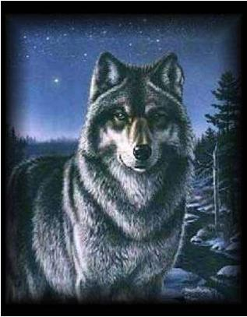
Волк - великан
Старый Лобо был волк – великан, а его хитрость и сила соответствовали его росту.
Его ночной вой был хорошо известен всем местным жителям, которые узнавали его сразу.
Громкий рёв старого вожака… пастухами овладевало беспокойство, и они знали, что утром им придётся узнать о новых опустошениях в стадах.

Slide 13
Что будет делать
человек
с таким опасным животным?

Slide 14
Я растопил немного сыру вместе с почечным жиром только что убитой тёлки; сыр я варил в фарфоровой миске и резал костяным ножом, чтобы избежать металлического запаха. Когда смесь остыла, я разделил её на куски и, сделав отверстие в каждом куске, вложил туда большую дозу стрихнина и цианистого калия, заключённых в капсулу, не пропускающую никакого запаха.

Slide 15
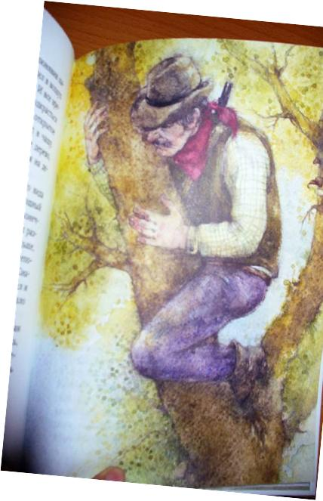
- Почему люди так стремились уничтожить Лобо?
- Были ли у них основания для этого?

Slide 16
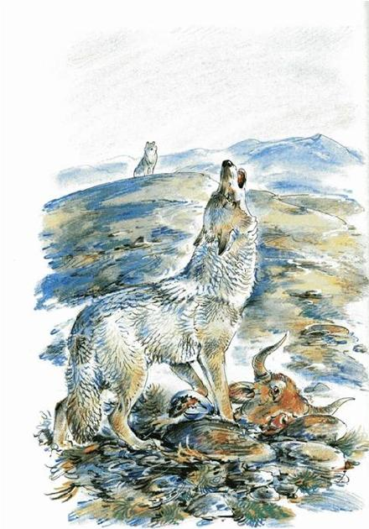
Я услыхал басистый вой… - А вот и он!..

Slide 17
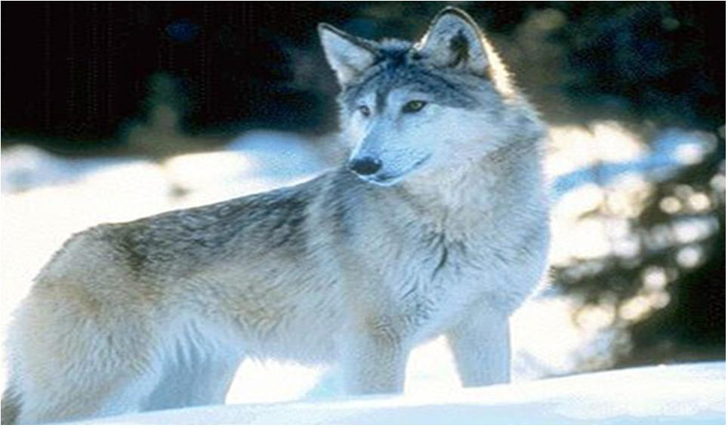
Красивая волчица Бланка…

Slide 18
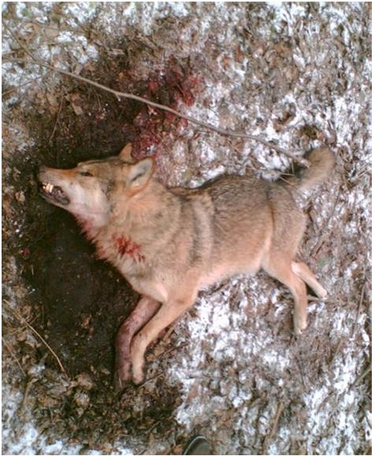
Последовала неизбежная трагедия, воспоминания о которой
заставляло
не раз содрогнуться.

Slide 19
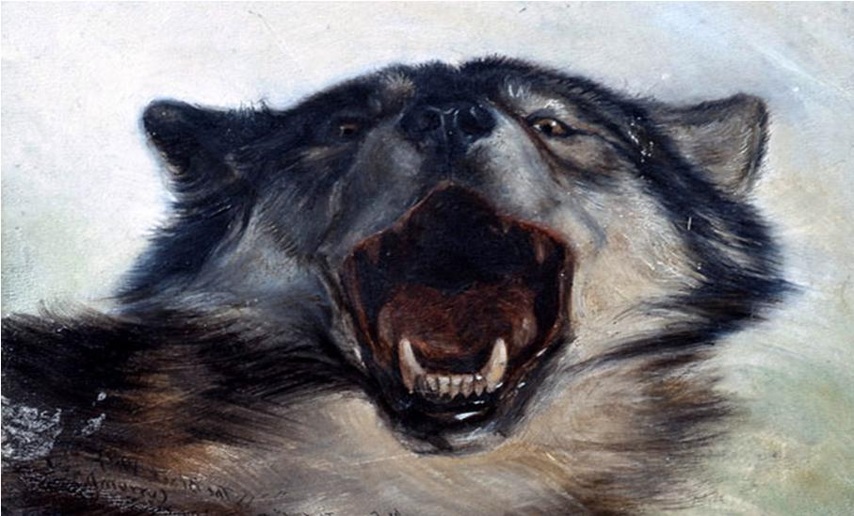
Быть может, он надеялся найти её или хотел отомстить…

Slide 20
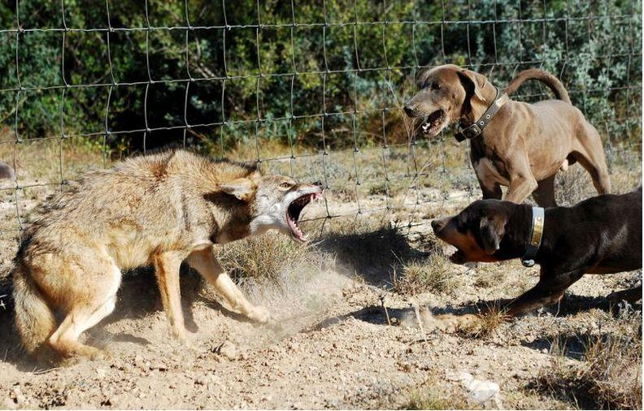
Он не переставал искать свою любимую,
и, когда нашёл след, проложенный её телом,
безрассудно бросился по её следу и попал в ловушку.

Slide 21
Волк, как любой представитель дикой природы, охотится, чтобы выжить и продолжать свой род. А человек?... Он часто забывает о том, что всё имеет своё предназначение и создано не зря. Он помнит только о себе, своих правах и интересах.

Slide 22
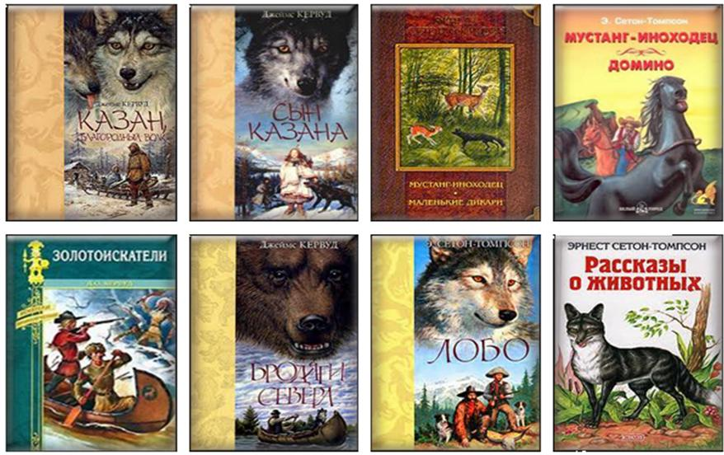
Дорогие книги

Slide 23
…Каждое из животных представляет собой драгоценное наследие, которое мы не вправе уничтожать без крайней надобности… Эрнест Сетон-Томпсон

